Slide 1
Anwendertagung 2014
Herzlich Willkommen
zur Anwendertagung 2014
Referent: Roland Arends
Dokumentation & Updates

Slide 2
Dokumentation – Was ändert sich?
 | Dokumentation bisher | Dokumentation heute
Leistungs-beschreibungen | Gedruckt Nur auf Anforderung | Immer aktuell Online verfügbar
Systemvoraus-setzungen | Auf der Webseite | Wird in die Online-Dokumentation verlegt
Schulungs-unterlagen | Gedruckt und gebunden Nicht erweiterbar/ aktualisierbar | Immer aktuellste Version als PDF Kann trotzdem ausgedruckt werden Keine Anmeldung am internen Bereich mehr notwendig
F1-Taste und Fehlermeldungen in den Programmen und die Beschreibung von Programm- funktionen | Modales Dialogfenster Nur Text | Direktaufruf aus dem Programm Kann parallel geöffnet bleiben Screenshots, Diagramme, Beispieldateien aus Word und Excel, PDF-Dateien Verlinkungen Vorgehensbeschreibungen
Update-Info | Kommt oft nicht da an wo sie benötigt wird | Jeder kann darauf zugreifen Immer aktuellster Stand Aus X-oil/X-tanken heraus verfügbar

Slide 3
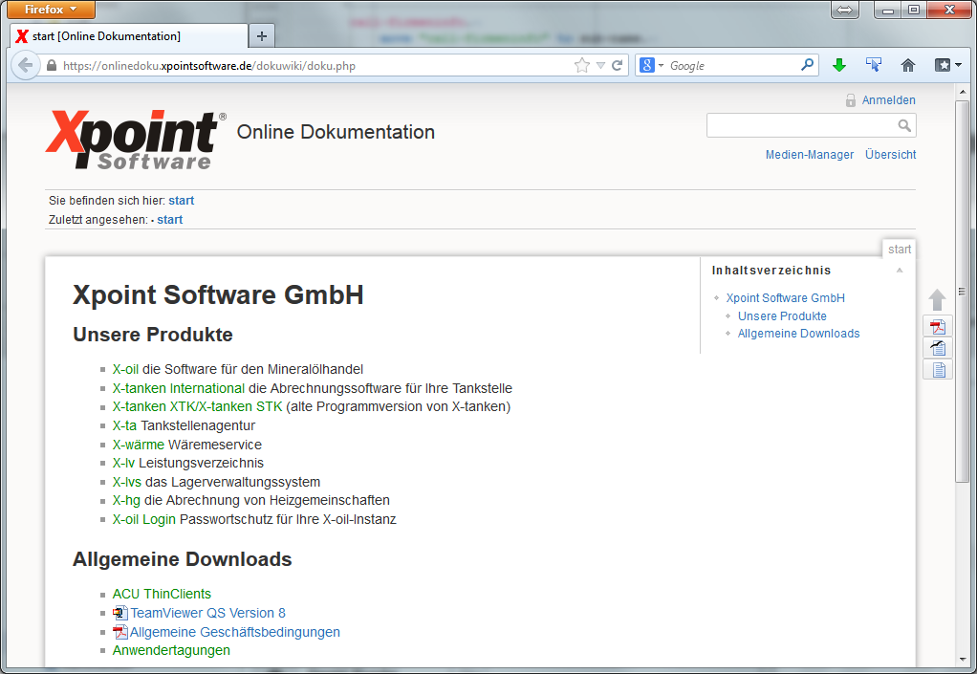
Dokumentation – Allgemein
https://onlinedoku.xpointsoftware.de
Suche
Navigation
Inhaltsverzeichnis der Seite
Export
Unsere Produkte

Slide 4
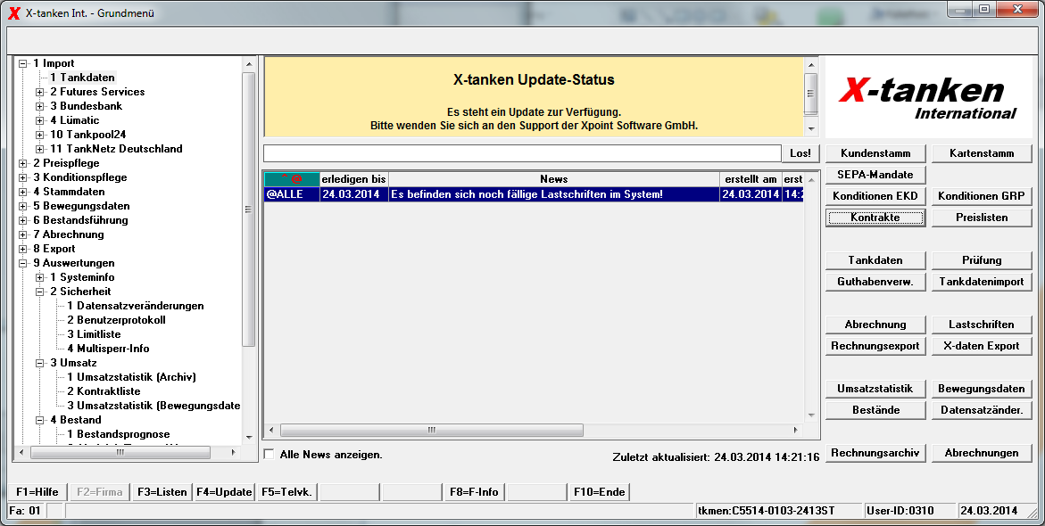
Dokumentation – X-tanken International
https://onlinedoku.xpointsoftware.de/dokuwiki/doku.php?id=xtanken:programm:tkmen

Slide 5
Dokumentation – X-tanken International
Internet
X-oil Server
X
X
X-oil
X-tanken
X-…
Standard-Browser liefert die angeforderte
Seite
an
den
Client
aus
Arbeitsplatz-
rechner
Standard-Browser
F1 gedrückt
ACU-Runtime
ACU ThinClient
URL wird zurück geliefert

Slide 6
Dokumentation – X-tanken International

Slide 7
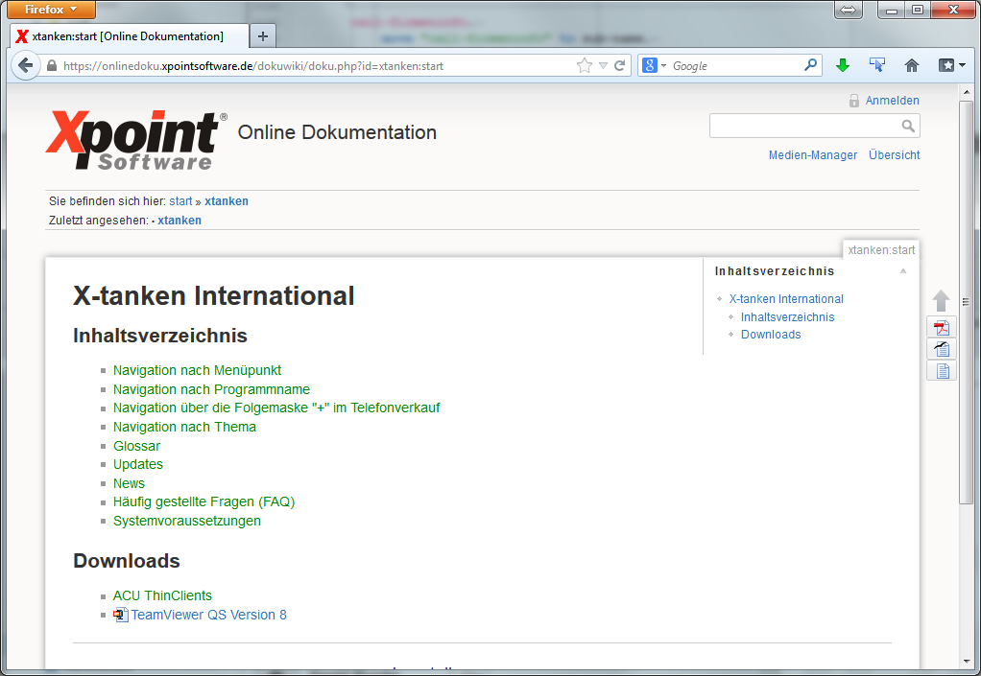
Dokumentation – X-tanken International

Slide 8
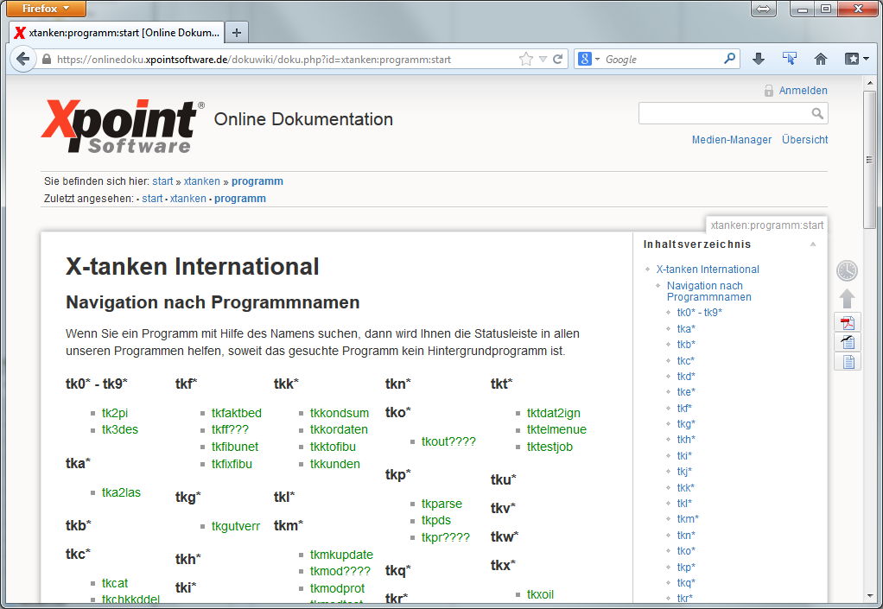
Dokumentation – X-tanken International

Slide 9
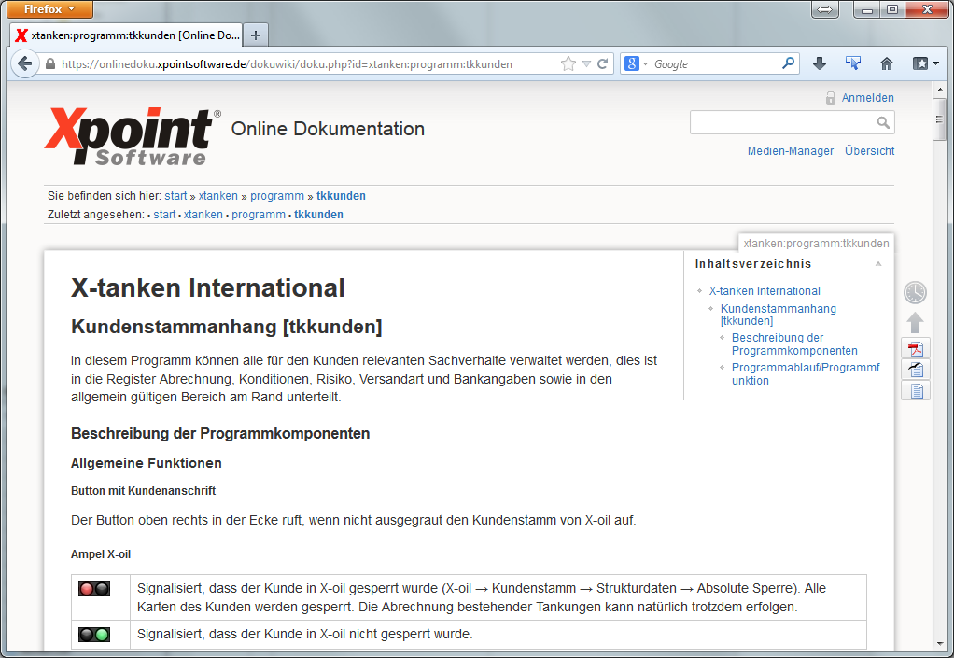
Dokumentation – X-tanken International

Slide 10
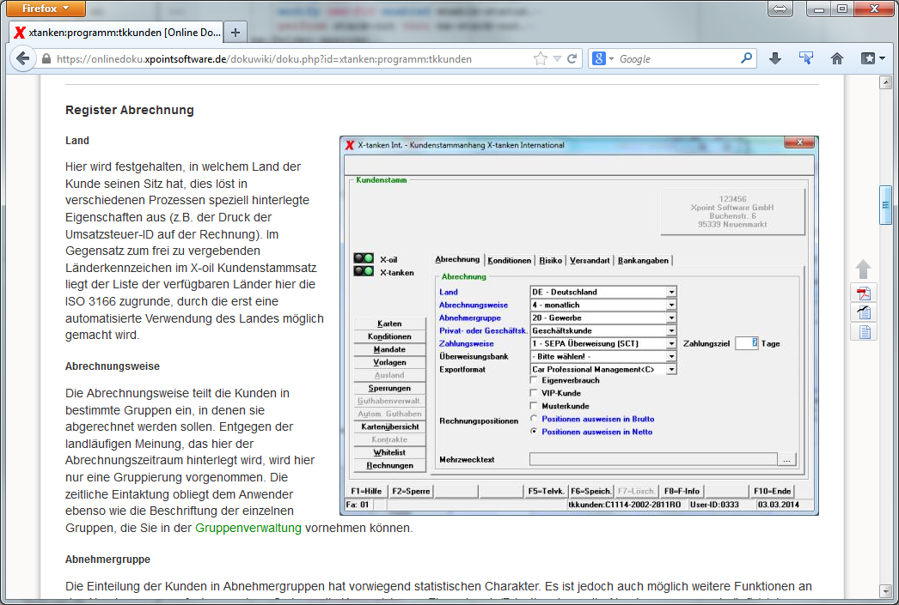
Dokumentation – X-tanken International

Slide 11
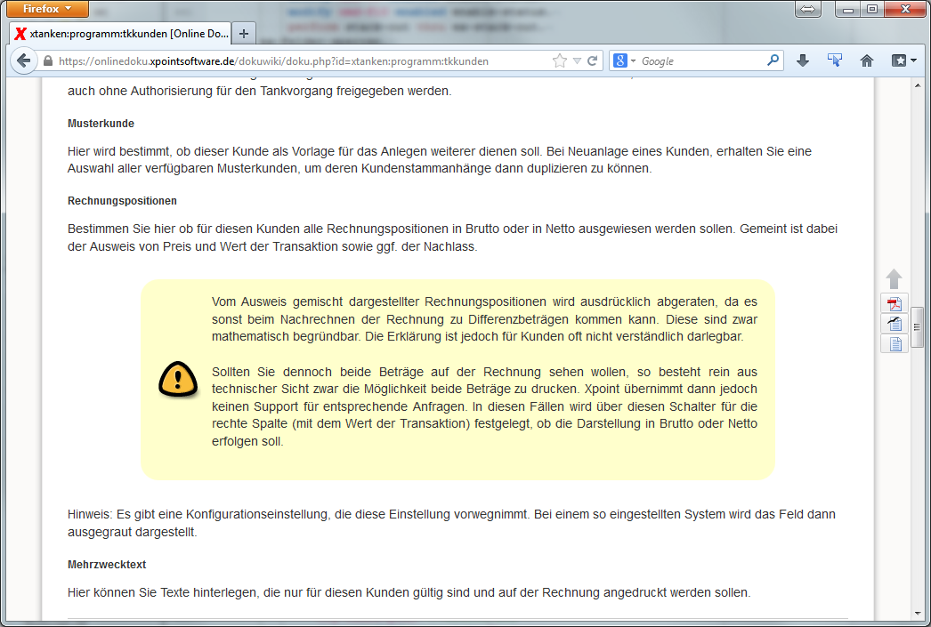
Dokumentation – X-tanken International

Slide 12
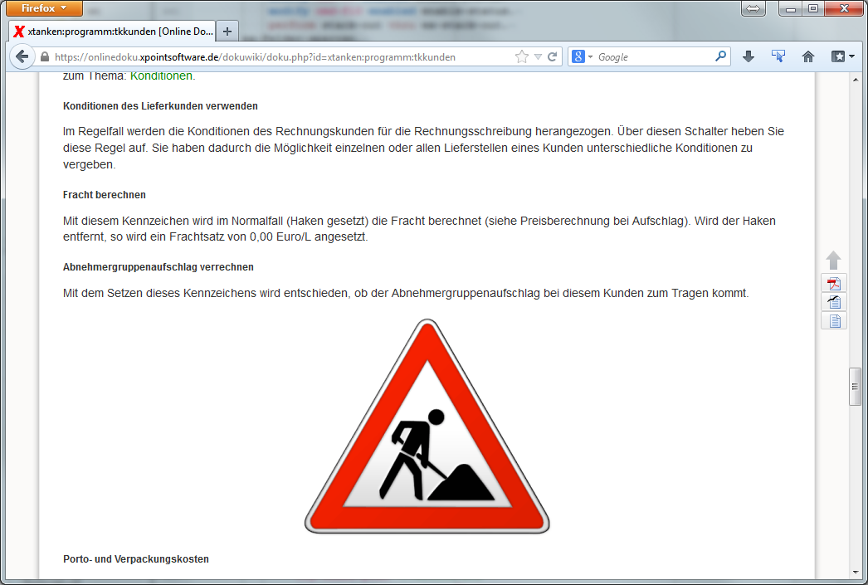
Dokumentation – X-tanken International

Slide 13
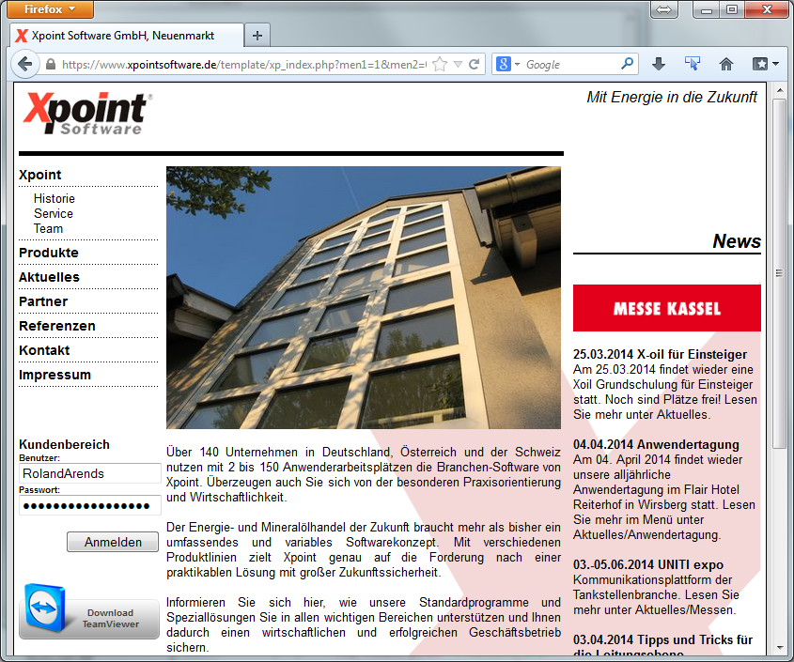
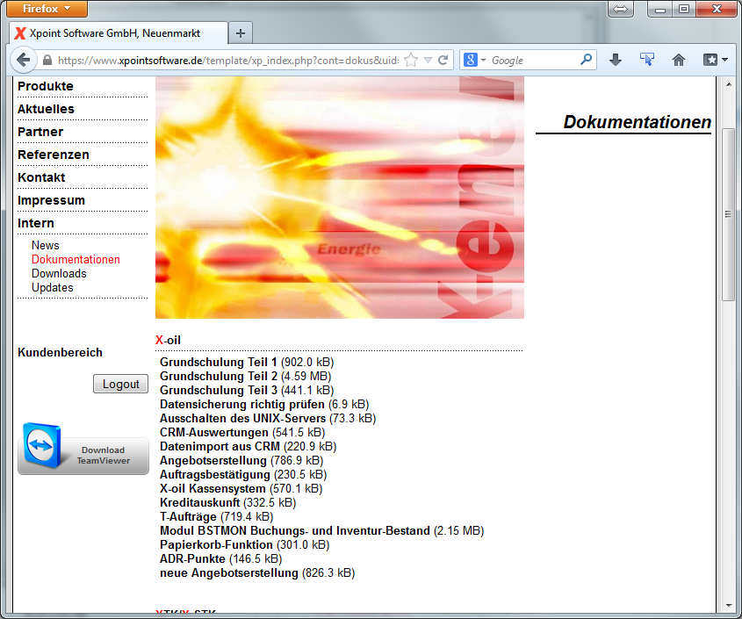
Dokumentation – X-oil
X
X

Slide 14
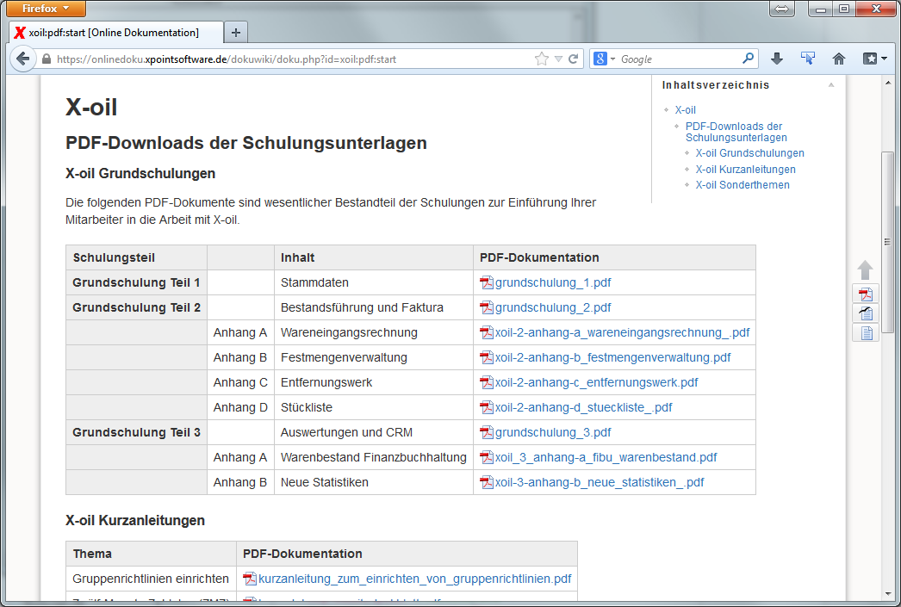
Dokumentation – X-oil

Slide 15
Update – X-tanken International
Internet
Menü
Update
Logo
Schnellzugriff
Favoriten
News

Slide 16
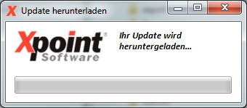
Update – X-tanken International
Internet
X-oil Server
X
X
X-oil
X-tanken
X-…
Läd Update herunter
Legt Update im Samba-Share ab
Samba
X-updater
Arbeitsplatz-
rechner
X-updater wird gestartet
Samba-Zugriff auf X-updater
ACU-Runtime
Start der Update-Prozedur
ACU ThinClient
Einarbeitung des Updates

Slide 17
Anwendertagung 2014
Vielen Dank für Ihre Aufmerksamkeit und besuchen Sie uns unter:
https://onlinedoku.xpointsoftware.de

